Slide 1
可信云关键技术研究
国家信息化专家咨询委员委员
沈昌祥 院士
Notes:
1

Slide 2
目录
云计算主要安全风险
可信计算实验室
可信的云计算安全框架
北京市重点实验室
可信云架构与关键技术
对策与建议

Slide 3
云计算主要安全风险
云计算是一种基于网络，将分散的各种信息资源集中起来形成共享的资源池，并以动态、弹性的方式向用户提供服务的计算模式和商业模式。类似“宾馆服务”模式，存在极大的安全风险，严重制约云计算产业的发展壮大

Slide 4



云计算主要安全风险
1、云服务不可信带来的信息安全风险
    数据存储、使用、删除和重用阶段均存在安全问题
管理员
10010011
01101100

Slide 5
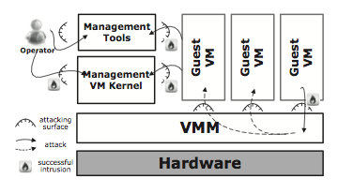


云计算主要安全风险
2、共享技术漏洞引入的虚拟化安全风险
  虚拟化系统的各个功能组件均存在安全问题
虚拟化
管理组件
虚拟机操作系统
虚拟机监视器

Slide 6



云计算主要安全风险
3、多租户模式带来的数据泄露风险
  恶意租户可通过共享资源对其他租户和云计算基础设施进行攻击
傀儡机
傀儡机
傀儡机
傀儡机
傀儡机

Slide 7


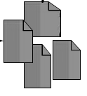
云计算主要安全风险
4、云平台恶意使用带来的运营安全风险
  攻击者可以利用接口侵入云环境，组织攻击行为
  身份验证机制薄弱导致入侵者可轻松获取用户帐号并登陆客户的虚拟机

Slide 8
目录
云计算主要安全风险
可信计算实验室
可信的云计算安全框架
北京市重点实验室
可信云架构与关键技术
对策与建议

Slide 9
可信的云计算安全框架
云计算安全不能用传统的“封、堵、查、杀”的老三样去解决，只能用可信免疫的新计算模式和主动防御体系结构保障安全
请求
连接
管理
可信应用软件
宿主OS
可信软件基
（TSB）
可信BIOS
计算部件
TPCM
TCM
可信计算节点结构

Slide 10

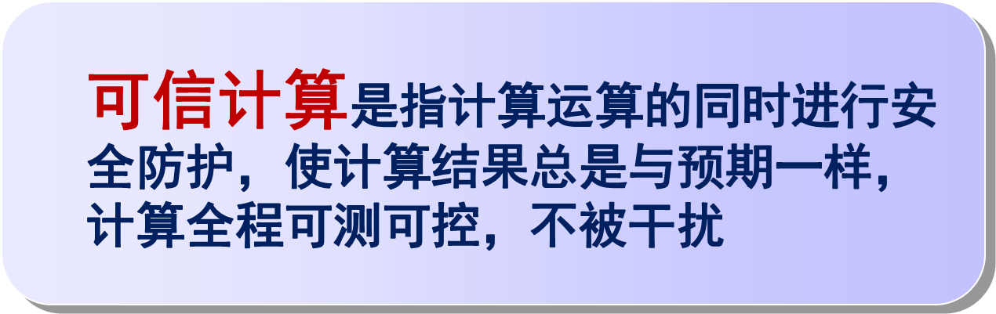
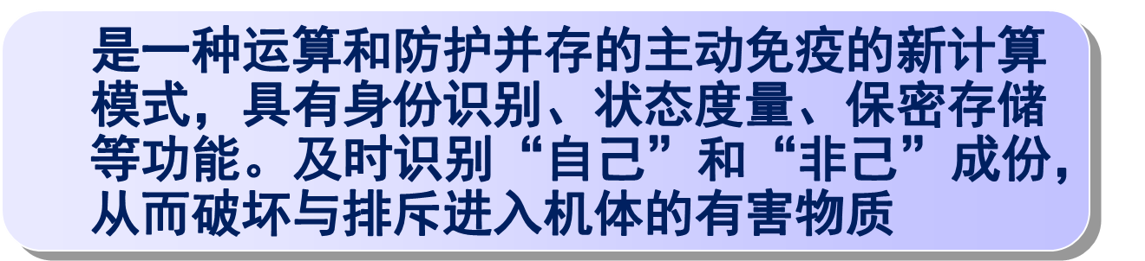

Slide 11



1）攻击者进不去
2）非授权者重要信息拿不到
3）窃取保密信息看不懂
4）系统和信息篡改不了
5）系统工作瘫不成
6）攻击行为赖不掉

Slide 12
可信的云计算安全框架
信息系统云化是指其信息处理流程在云计算中心完成。因此云计算中心负有安全保障责任，也有信息系统用户的行为安全责任（宾馆模式）
云计算中心可以同时运行多个不同安全级别的信息系统。云计算中心安全级别不低于承运最高等级信息系统的级别

Slide 13
可信的云计算安全框架
云中心一般由用户网络接入、访问应用边界、计算环境和管理平台组成（如下图所示），可形成虚拟应用、虚拟计算节点以及虚拟（逻辑）计算环境，由此构建可信计算安全主体结构

Slide 14
云 中 心 组 成 框 架
用户 | 接入边界 | 计算环境 | 管理平台
用
户
终
端
访问接口
软件应用层
服务管理员
SaaS
应用多用户
应用虚拟化
WEB
运维管理
PaaS
平台层
通信
网络
WEB
服务
中间层服务
数据库服务
业务管理
基础架构层
安全管理
IaaS
虚拟化服务
用
户
终
端
服务器
网络
存储
物理资源

Slide 15
可信云计算体系安全框架
可信计算设备
可信接入边界
可信计算环境
可信通信网络
用户
终端
在安全管理中心支撑下的
  可信计算环境
  可信边界
  可信通信网络
三重防护架构
应用服务资源
平台
虚拟层
计算单元
计
算
节
点
系统 安全 审计
安全管理中心

Slide 16
可信云计算环境
可信链传递
从基础设施可信根出发
度量基础设施、计算平台
验证虚拟计算资源可信
支持应用服务的可信
确保计算环境可信
计算环境
应用服务
可信接入平台
控
制
流
程
可
信
用户服务请求
可信链传递
计算平台
虚拟化
基础设施
（可信根）
服务提供
计算节点
由用户确定主体/客体关系，制定访问控制策略，确保控制流程可信

Slide 17
可信云计算应用边界
计算环境
应用服务
可信接入平台
控
制
流
程
可
信
用户服务请求
可信链传递
计算平台
虚拟化
基础设施
（可信根）
可信接入
验证用户请求和连接的计算资源可信
服务提供
计算节点

Slide 18
可信云计算通信网络
可信计算设备
可信计算环境
可信接入边界
可信通信网络
应用服务资源
平台
虚拟层
计算单元
用户
终端
计
算
节
点
保证用户与云中心通信安全可信
系统 安全 审计
安全管理中心

Slide 19
可信云计算安全管理
可信计算设备
基于策略的管理
系统管理保证资源可信 （中心）
安全管理负责授权和策略 （用户）
审计管理负责追踪和应急处理（双方）
可信计算环境
可信接入边界
可信通信网络
应用服务资源
平台
虚拟层
计算单元
用户
终端
计
算
节
点
系统 安全 审计
安全管理中心

Slide 20
目录
云计算主要安全风险
可信计算实验室
可信的云计算安全框架
北京市重点实验室
可信云架构与关键技术
对策与建议

Slide 21
可信云架构
可信云架构是云计算环境所有节点可信计算基（TCB）通过可信协同方式构成的云可信系统结构，该架构支持在进行云计算的同时实施安全防护，形成主动免疫的云计算安全系统
    云计算环境节点可分为:云安全管理中心、云宿主机、云虚拟机和云边界设备
    节点可信计算基包括:可信根，可信固件和可信基础软件

Slide 22
可信云架构
    可信云架构的主要作用:
    可信服务和支撑
    主动可信监控

Slide 23
可信云架构
    可信云架构为云安全机制提供支持
    在云环境中建立可信链，及时保障计算资源不被干扰和破坏。
    可信链以物理可信根为源头，可信固件为平台，可信基础软件为核心，一级连接一级构成各节点的可信计算平台，以此支撑可信应用。
    协同各节点的可信计算基和安全机制，构造具有主动免疫能力的云安全体系。

Slide 24
可信云架构
云计算
节
点
可
信
架构
可信固件/虚拟可信固件

Slide 25
可信云架构
云计算
节
点
可
信
架构
云计算节点中，
物理平台的可信源头为物理可信根，
虚拟机可信源头为虚拟可信根。
可信固件/虚拟可信固件

Slide 26
可信云架构
云计算
节
点
可
信
架构
可信基础软件包括：基本信任基、可信基准库、支撑机制和主动监控机制
主动监控机制包括:控制机制、度量机制和判定机制
可信固件/虚拟可信固件

Slide 27
可信云架构
可信基础软件通过主动监控机制监控应用行为和调度节点系统的不同安全机制，实现计算节点的主动安全免疫。
云计算
节
点
可
信
架构
可信固件/虚拟可信固件

Slide 28
可信云架构
可信协同机制可以实现本地可信基础软件与其它节点可信基础软件之间的可信互联，从而实现了信任机制的进一步扩展
云计算
节
点
可
信
架构
可信固件/虚拟可信固件

Slide 29
可信云架构
云中心可信架构

Slide 30
可信云架构
云中心可信架构
安全管理中心管理各节点的可信基准库，并对云环境各节点的安全机制进行总体调度。

Slide 31
可信云架构
云中心可信架构
云边界设备的可信基础软件监测边界接入的用户请求，对用户端进行可信鉴别、可信验证等，在此基础上调度边界安全机制。

Slide 32
可信云架构
云中心可信架构
虚拟计算节点的可信基础软件监控应用运行环境，并调度虚拟环境安全机制。
宿主机系统的可信基础软件需向虚拟机提供虚拟可信根服务，并调度宿主系统安全机制和虚拟机管理器（VMM)的安全机制。

Slide 33
可信云架构
云中心可信架构
可信监管系统向云安全管理中心提供云服务商和云用户共同认可的可信依据，并基于可信基础软件支撑的可信审计机制，对云环境进行可信监管。

Slide 34
可信云架构的关键技术
    虚拟平台的信任链传递
    主动可信监控机制
    可信隔离机制
    可信接入机制
Notes:
云计算系统的规模扩增，使得传统安全问题在云计算环境下被放大。
1994年，国务院颁布了《中华人民共和国计算机信息系统安全保护条例》，之后又出台了一系列的意见、细则和办法。云计算是信息系统，必须实行信息安全等级保护，建立健全的云安全防护技术体系，是从整体上、根本上解决其安全问题的有效办法。
云可信架构必须能够作为可信基础，承担起支撑统一安全云防护体系的职责

Slide 35
可信云架构的核心技术--虚拟平台的信任链传递
通过从可信根出发的静态可信扩展过程，保证宿主机和虚拟机可信基础软件的可信性。
Notes:
在云计算领域完全使用自主自控的产品在短期内还是不现实的，但云可信架构作为云计算环境的安全支撑架构，其实现上具有独立性，对兼容性要求也不高，具备自主自控的条件，能够依托可信计算技术保障云计算核心技术，构建一全自主自控的云可信架构，作为云计算系统安全的基石，并以此为出发点，使得云计算产业发展符合自主可控的国家战略需要

Slide 36
可信云架构的核心技术--虚拟平台的信任链传递
通过可信硬件、宿主机安全机制、VMM安全机制到虚拟机安全机制的动态可信扩展过程，保障虚拟平台相关安全机制运行时的可信性。
Notes:
在云计算领域完全使用自主自控的产品在短期内还是不现实的，但云可信架构作为云计算环境的安全支撑架构，其实现上具有独立性，对兼容性要求也不高，具备自主自控的条件，能够依托可信计算技术保障云计算核心技术，构建一全自主自控的云可信架构，作为云计算系统安全的基石，并以此为出发点，使得云计算产业发展符合自主可控的国家战略需要

Slide 37
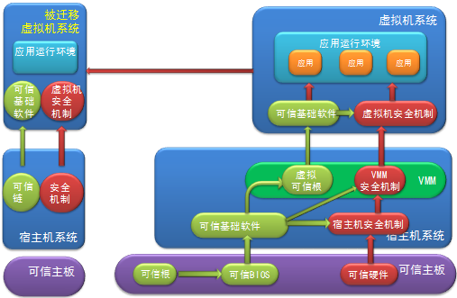
可信云架构的核心技术--虚拟平台的信任链传递
虚拟机迁移时，已建好的可信链随之迁移，通过宿主机的可信支撑软件进行，对虚拟机环境透明。

Slide 38
可信云架构的核心技术--主动可信监控机制

Slide 39
可信云架构的核心技术--主动可信监控机制
可信控制机制在系统调用层以应用透明的方式监控系统应用运行环境的行为。

Slide 40
可信云架构的核心技术--主动可信监控机制
可信度量机制将可信控制机制获得的监控信息与可信基准库比对，确定系统可信程度

Slide 41
可信云架构的核心技术--主动可信监控机制
可信决策机制根据系统可信程度调度安全机制，实施安全应对措施。

Slide 42
可信云架构的核心技术--可信隔离机制

Slide 43
可信云架构的核心技术--可信隔离机制
宿主机可信支撑机制建立虚拟可信根和虚拟机的一对一绑定关系，以支持基于可信计算对虚拟机状态进行定制化的可信检查。

Slide 44
可信云架构的核心技术--可信隔离机制
宿主机可信支撑机制为每个虚拟可信根维护一份无敏感信息的可信上下文（映射），并依托物理可信根的可信存储功能，确保可信上下文由相关虚拟机独享。

Slide 45
可信云架构的核心技术--可信隔离机制
虚拟机可看做一个虚拟隔离域，域中的可信基础软件基于虚拟可信根提供的可信上下文，度量本机状态以确定本机状态的可信性，度量外界对虚拟隔离域的访问并隔绝不可信的访问行为，确保虚拟机运行状态不被干扰。

Slide 46
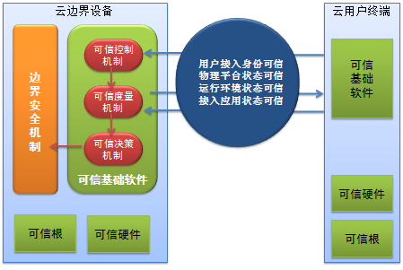
可信云架构的核心技术--可信接入机制
可信固件
可信固件

Slide 47
可信云架构的核心技术--可信接入机制
可信固件
用户端请求访问云服务时，云边界设备可信控制机制截获访问请求，调用可信度量机制对用户端可信性进行验证。
可信固件

Slide 48
可信云架构的核心技术--可信接入机制
可信度量机制依据可信基准库，对用户终端可信程度进行判定，并将判定结果给可信决策机制。
可信度量机制向用户端请求其可信报告，用户端可信基础软件发送可信报告给边界设备可信基础软件。
可信固件
可信固件

Slide 49
可信云架构的核心技术--可信接入机制
可信固件
可信决策机制依据用户终端可信程度调度边界安全机制，实施安全控制。
可信固件

Slide 50
可信云架构的核心技术--可信接入机制
如果用户端需要验证云计算中心的可信性，可以采用上述对等机制进行验证。
可信固件
可信固件

Slide 51
目录
云计算主要安全风险
可信计算实验室
可信的云计算安全框架
北京市重点实验室
可信云架构与关键技术
对策与建议

Slide 52
对策与建议
高度重视安全
鼓励自主创新
加大支持力度
开展试点示范
Notes:
云计算系统的规模扩增，使得传统安全问题在云计算环境下被放大。
1994年，国务院颁布了《中华人民共和国计算机信息系统安全保护条例》，之后又出台了一系列的意见、细则和办法。云计算是信息系统，必须实行信息安全等级保护，建立健全的云安全防护技术体系，是从整体上、根本上解决其安全问题的有效办法。
云可信架构必须能够作为可信基础，承担起支撑统一安全云防护体系的职责

Slide 53
对策与建议
高度重视安全
    需把云安全放在发展云计算的核心位置，从战略高度制定基于可信云架构的云安全产业发展路线图。
    参考国内等级保护、可信计算相关标准，结合国内云应用、云安全相关技术发展现状，制定统一的云环境可信技术标准和可信测评标准。
    加快云计算安全和可信计算人才培养进程。
Notes:
云计算系统的规模扩增，使得传统安全问题在云计算环境下被放大。
1994年，国务院颁布了《中华人民共和国计算机信息系统安全保护条例》，之后又出台了一系列的意见、细则和办法。云计算是信息系统，必须实行信息安全等级保护，建立健全的云安全防护技术体系，是从整体上、根本上解决其安全问题的有效办法。
云可信架构必须能够作为可信基础，承担起支撑统一安全云防护体系的职责

Slide 54
对策与建议
鼓励自主创新
    在国家的大力支持下，立足自主可控、安全可信，集中力量攻关，突破关键技术，改变受制于人的局面。
    应当促进云安全领域的协同创新工作，加强云安全创新环境建设，并促进技术成果向产品的转化。
    提高知识产权意识，支持和鼓励云安全可信方面的专利申请和知识产权保护。
Notes:
云计算系统的规模扩增，使得传统安全问题在云计算环境下被放大。
1994年，国务院颁布了《中华人民共和国计算机信息系统安全保护条例》，之后又出台了一系列的意见、细则和办法。云计算是信息系统，必须实行信息安全等级保护，建立健全的云安全防护技术体系，是从整体上、根本上解决其安全问题的有效办法。
云可信架构必须能够作为可信基础，承担起支撑统一安全云防护体系的职责

Slide 55
对策与建议
加大支持力度
    对现有安全专项做适当整合，依据可信云架构发展路线制定专项支持方向。
    改变研发资金支持方式，由给资金、先补助改为促应用、后补助。另外，建议积极导向，引入社会基金等资金的投入。
    加大政府采购自主研发的云安全产品的力度，对外国产品实行安全审查制度。
    制定相应的政策与法规，确保云计算基础设施安全可信。
Notes:
云计算系统的规模扩增，使得传统安全问题在云计算环境下被放大。
1994年，国务院颁布了《中华人民共和国计算机信息系统安全保护条例》，之后又出台了一系列的意见、细则和办法。云计算是信息系统，必须实行信息安全等级保护，建立健全的云安全防护技术体系，是从整体上、根本上解决其安全问题的有效办法。
云可信架构必须能够作为可信基础，承担起支撑统一安全云防护体系的职责

Slide 56
对策与建议
开展试点示范
    选择典型的、有代表性的云计算应用，分门别类建立仿真系统和测试平台，验证基于可信云架构的云计算平台的实用性、可靠性和安全性。
    对每类重要云计算基础设施，都应该在实际环境中进行可信云架构的试运行，总结经验，不断完善，逐步扩大规模，形成产业生态环境。
Notes:
云计算系统的规模扩增，使得传统安全问题在云计算环境下被放大。
1994年，国务院颁布了《中华人民共和国计算机信息系统安全保护条例》，之后又出台了一系列的意见、细则和办法。云计算是信息系统，必须实行信息安全等级保护，建立健全的云安全防护技术体系，是从整体上、根本上解决其安全问题的有效办法。
云可信架构必须能够作为可信基础，承担起支撑统一安全云防护体系的职责

Slide 57
谢谢！
Notes:
云计算系统的规模扩增，使得传统安全问题在云计算环境下被放大。
1994年，国务院颁布了《中华人民共和国计算机信息系统安全保护条例》，之后又出台了一系列的意见、细则和办法。云计算是信息系统，必须实行信息安全等级保护，建立健全的云安全防护技术体系，是从整体上、根本上解决其安全问题的有效办法。
云可信架构必须能够作为可信基础，承担起支撑统一安全云防护体系的职责

